Slide 1






EmoBot Pro
Психологический чат-бот для подростков мужского пола в пубертатном периоде
Зинатуллин Тимур Тальгатович, студент 2 курса Института социально-гуманитарного и цифрового развития медицины
1

Slide 2



АКТУАЛЬНОСТЬ ПРОЕКТА
На данный момент в РФ проживает 17 243 332 в возрасте от 10 лет до 21 года, по данным Rosstat.
По данным ВЦИОМ. Среди опрошенных россиян почти каждый пятый (18%) сообщил, что в течение своей жизни оказывался жертвой травли
За последний год 78% опрошенных не испытывали чувства дискомфорта или страха в общении с другими, об обратном заявили 21%.
Основные места буллинга: школа (38%) и работа (32%)

Slide 3

ЦЕЛЕВАЯ АУДИТОРИЯ
Целевая аудитория:
- Подростки мужского пола, находящихся в пубертатном периоде (возраст: 10-21 лет).
- Родители/ОПЕКУНЫ подростков, находящихся в пубертатном периоде.
3

Slide 4


ПРОБЛЕМА
Проблема потенциальных потребителей заключается в том, что подростки мужского пола в пубертатном периоде сталкиваются с различными эмоциональными и психологическими вызовами, но часто испытывают трудности в обращении за помощью. Они могут чувствовать смущение, стеснение или бояться осуждения, что мешает им обсуждать свои проблемы с окружающими, включая друзей, родителей или педагогов.
4

Slide 5

РЕШЕНИЕ
программное обеспечение (ПО) в виде разработанного и настроенного чат-бота.
Этот чат-бот предлагает подросткам психологическую поддержку и информацию в моменты, когда им требуется конфиденциальное и доступное общение.
Он основан на:
современных методах искусственного интеллекта (ИИ),
МашинноМ обучениИ (Machine Learning),
анализЕ естественного языкА обработки (Natural Language Processing, NLP):
алгоритмах, специально адаптированных для этой целевой аудитории.
5

Slide 6
ЦЕННОСТНОЕ ПРЕДЛОЖЕНИЕ
"Осознай себя, преодолей вызовы, стань лучше с нашим психологическим чат-ботом, разработанным специально для тебя!"
Почему клиенты должны выбрать наш чат-бот, а не конкурентов?
Специализация на подростках мужского пола
Индивидуализированный подход
Конфиденциальность и безопасность
Качественный контент
Удобство и доступность
6

Slide 7
РЫНОК
Основной фокус направлен на физических лиц - подростков мужского пола в пубертатном периоде, которые ищут психологическую поддержку и помощь в эмоциональной адаптации. Однако, организации и учреждения, также могут быть потенциальными потребителями и партнерами проекта для предоставления чат-бота своим студентам, клиентам или общественности.
1. Физические лица:- Потребление: подростки, нуждающиеся в психологической поддержке во время пубертатного периода: B2C
2. Образовательные учреждения: B2B.
3. Некоммерческие организации и благотворительные фонды: B2B или смешанный (B2B и B2C).
4. Медицинские учреждения и психологические клиники: B2B или смешанный (B2B и B2C).
7

Slide 8
КОНКУРЕНТЫ
Прямые: | Косвенные:
Прямых конкурентов нет | Woebot, Wysa, Joyable, Youper, Sanvello
 | Сервис для подбора психологов «Ясно»
 | Виртуальный психолог «Буду рядом»
8

Slide 9
БИЗНЕС-МОДЕЛЬ
Ценность создается через предоставление психологической поддержки, советов и информации, направленных на помощь подросткам во время пубертата. Чат-бот будет обладать способностью понимать и анализировать эмоциональные состояния и потребности подростков, а также предлагать индивидуализированные рекомендации.
Модель монетизации может быть основана на подписке или платной услуге. Например, предоставление базового уровня использования чат-бота бесплатно, а предлагая дополнительные функции и персонализированные рекомендации по подписке или единоразовой плате.
Для финансирования проекта можно использовать инвестиции от инвесторов, гранты или субсидии от крупных организаций или государственных учреждений, а также партнерские соглашения с организациями, способствующими развитию здоровья и благополучия подростков.
9

Slide 10
ТЕКУЩИЕ РЕЗУЛЬТАТЫ
Было проведено 22 кастдев-консультаций, ПРОБЛЕМНЫХ ИНТЕРВЬЮ в Направлении поиска – коммуникации подростков с окружающим миром. Акцент делался на поиске переломных моментов в жизни подростков, которые оказали существенное влияние на их дальнейшую жизнь. УДАЛОСЬ ПОЛУЧИТЬ ЦЕННУЮ ИНФОРМАЦИЮ, КОТОРАЯ НЕОБХОДИМА ДЛЯ РАЗРАБОТКИ пО

Slide 11
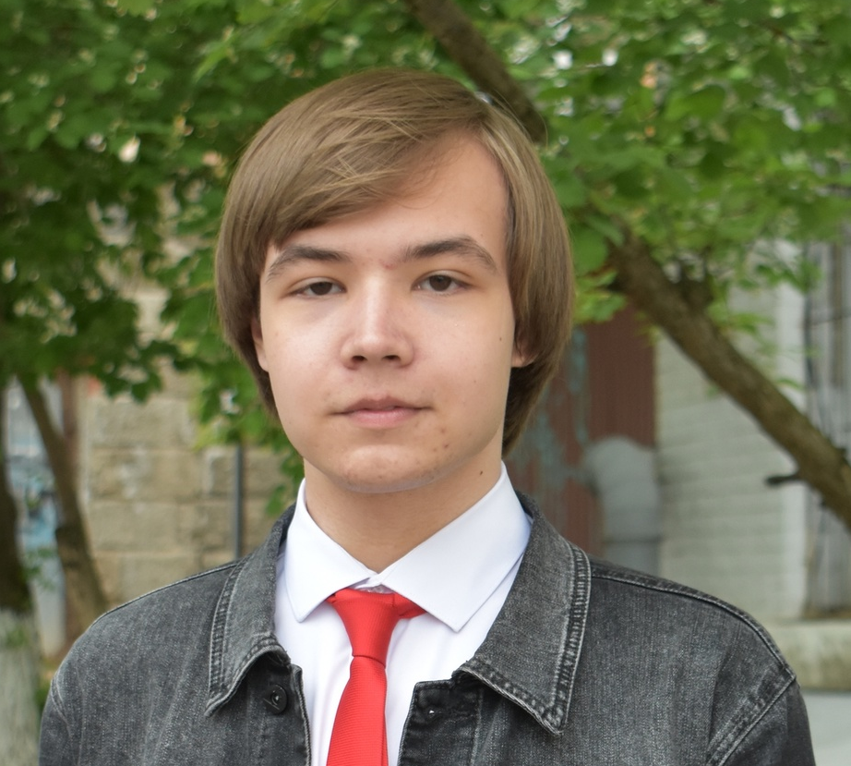
КОМАНДА СТАРТАПА
РОЛЬ | ФАМИЛИЯ ИМЯ | ФОТО
ЛИДЕР (CEO) | Зинатуллин Тимур
Должности: ТЕХНОЛОГ, РАЗРАБОТЧИК (CTO)
МАРКЕТОЛОГ (СMO) ещё вакантны. На данный момент идёт поиск и проводиться отбор кандидатов
(студент 2 курса Института социально-гуманитарного и цифрового развития медицины, состою Студенческом Научном кружке кафедры Общей и клинической психологии)
11

Slide 12

ПЛАНЫ РАЗВИТИЯ
Расширение функциональности
Партнерство с экспертами и организациями
Адаптация под другие целевые аудитории
Масштабирование на другие рынки и языки
Улучшение маркетинговой стратегии
Анализ данных и обратная связь
12

Slide 13
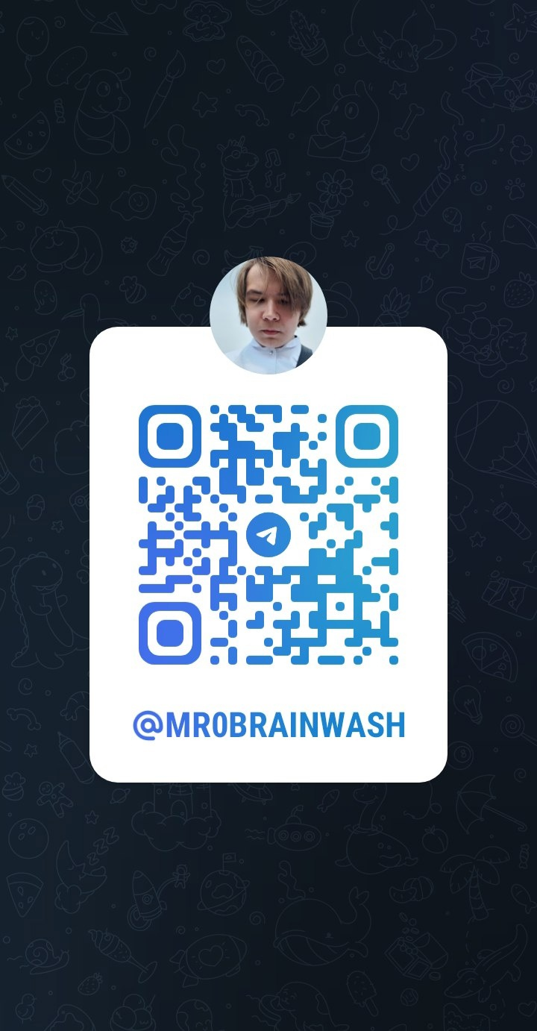


КОНТАКТЫ ЛИДЕРА
Зинатуллин Тимур Тальгатович
Telegram: @Mr0BrainWash
VK: jircniv_rune_farlord_el_nix
Почта: zinatullintimur7@gmail.com
13

